Slide 1


Book Rating Prediction
RecSys 07
- 강은비, 김철현, 이한정, 최민수

Slide 2

목차
1. EDA
2. BaseLine model
3. ML model
3.1 LGBM
3.2 CatBoost
4. 모델 최적화
4.1 K-Fold CV
4.2 Optuna
4.3 Ensemble

Slide 3
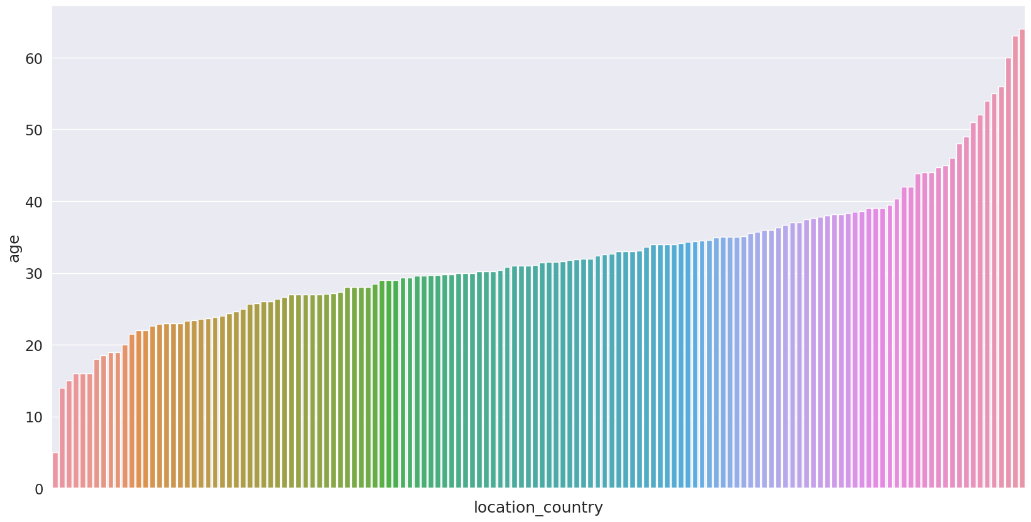
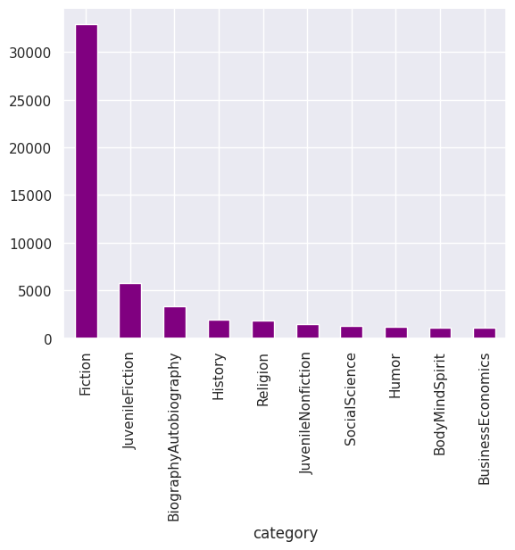
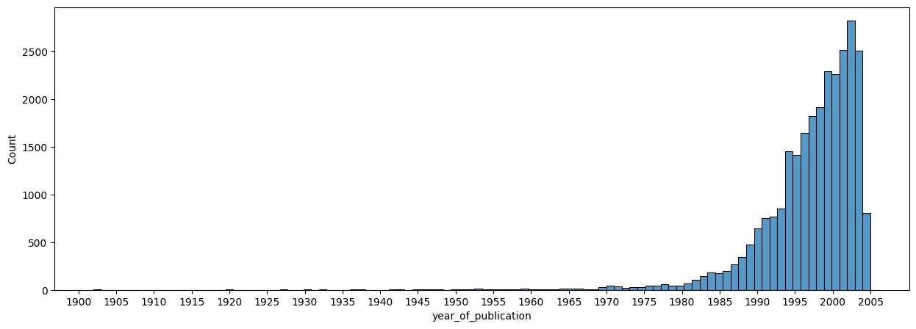
1. EDA
Users - Age
Books - Category
Books – Year of publication
약 40 % 의 결측값 존재
국가별 평균 나이의 편차 존재
상위 10개의 카테고리
Fiction이 가장 많이 차지함
1900년도부터 2000년대까지 분포
대부분 2000년대에 몰려있음

Slide 4
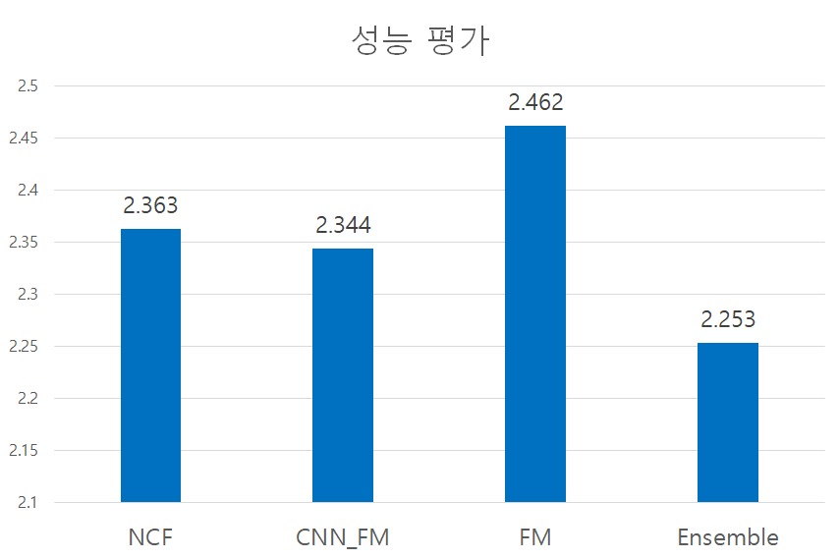
2. BaseLine Model
NCF : baseline 코드 그대로 실행
CNN_FM : baseline 코드 + Optuna 최적화 실행
FM : baseline 코드 그대로 실행
Ensemble : 위 세 개의 모델을 동일한 가중치로 결합
=> DL 모델만으로는 성능 개선에 한계를 느껴 ML 모델 사용을 사용해보기로 함

Slide 5
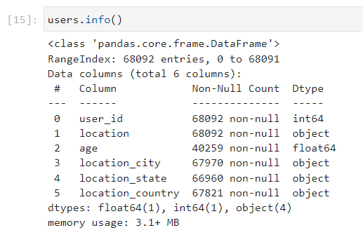
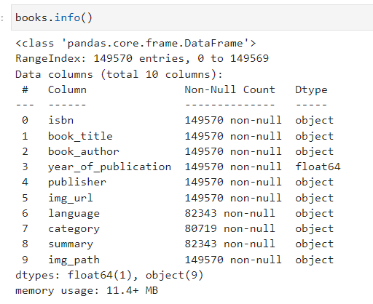
3. ML Model
=> 범주형 변수에 강력한 성능을 보이는 LGBM, CatBoost 모델 사용

Slide 6
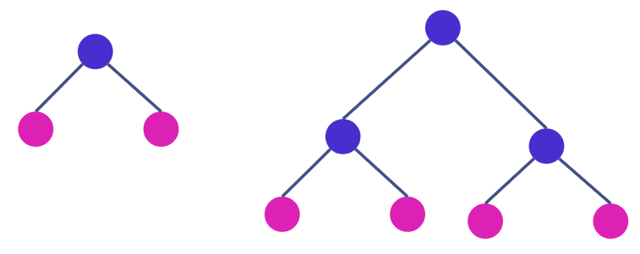
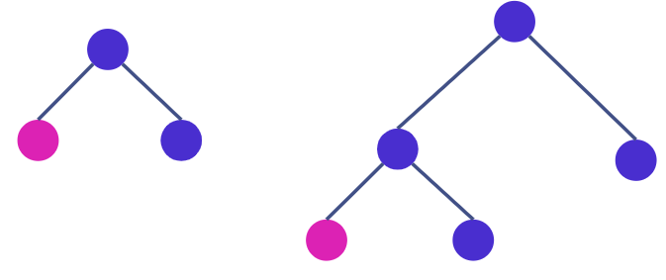
3.1 LGBM
<LGBM Model의 특징>
Tree 기반의 Gradient Boosting 계열 모델
범주형 feature가 많을 때 강력함
범주형 변수의 자동 변환이 가능하고 최적 분할이 가능함
level-wise가 아닌 leaf-wise 방식으로 빠른 속도
Image, Text가 아닌 정형 데이터의 경우
Boosting 계열 모델이 DL 모델과 비슷한 성능
다만, 10,000건 이하의 적은 데이터셋에서는
overfitting이 일어나기 쉬움
<Level-wise>
<Leaf-wise>

Slide 7
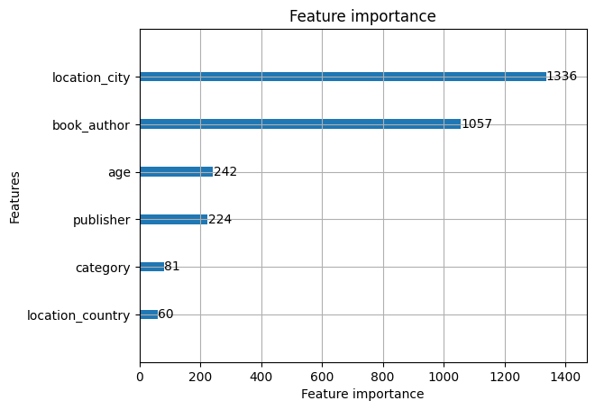
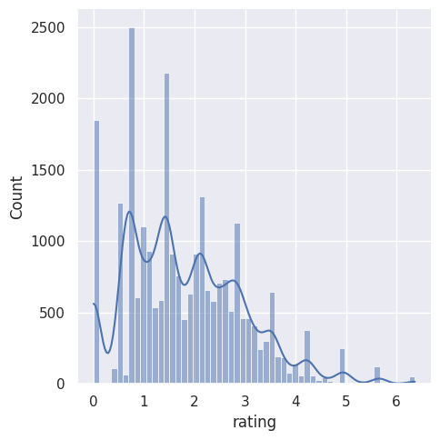
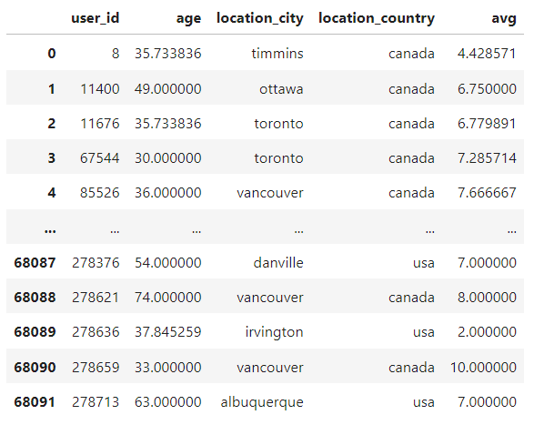
3.1 Data Preprocessing
<Users>
<최종 Users Table>
City, country 만 사용
City, state, country 등 존재하는 값 사용
전부다 존재 X => location 최빈값 사용
평균 평점을 계산하여 avg column
기록이 없는 유저의 경우
LGBM으로 예측한 값 사용

Slide 8
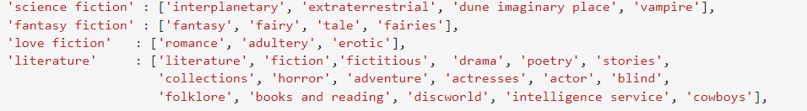
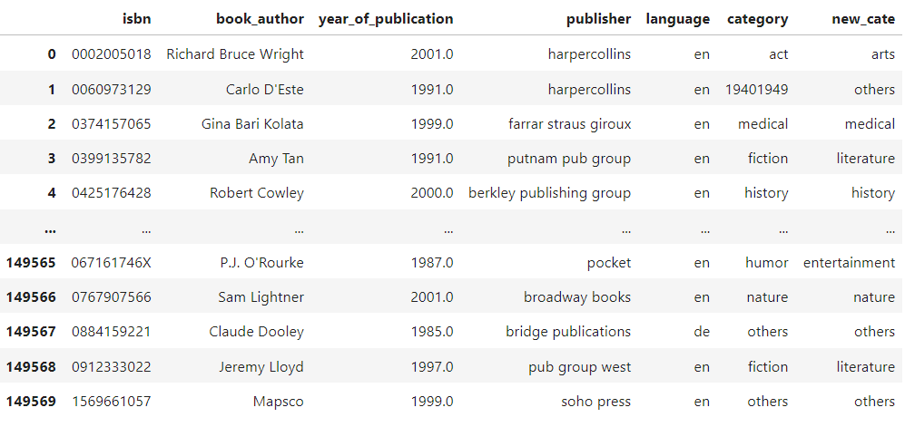
3.1 Data Preprocessing
<Books>
<최종 Books Table>
약 4,000개가 넘는 많은 범주를 가짐 → 5개 이상 나타난 카테고리 통합
new_cate라는 상위 카테고리 추가
결측값은 작가 별 최다 카테고리를 이용하여 채움
=> 기존 Language 분포에 따라 Random Sampling 하여 결측치 처리
=> Isbn 앞 4자리를 활용하여 대표 Publisher 로 통합

Slide 9
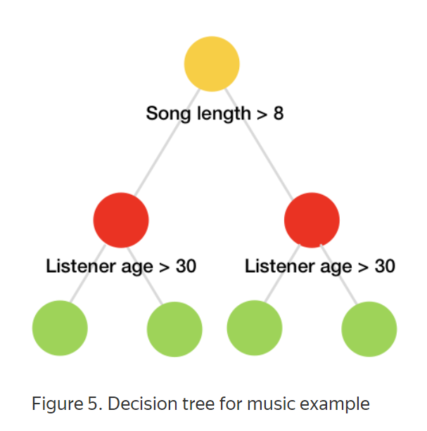
3.2 CatBoost
<CatBoost Model의 특징>
기존 boosting 모델의 문제점인 느린 학습 속도와
overfitting 해결
Level-wise Tree, Symmetric Tree
=> prediction time 단축
Ordered Boosting
=> 일부 data를 통해 잔차를 계산하여 모델 생성
Random Permutation
=> Ordered Boosting시 데이터를 섞어서 뽑음

Slide 10
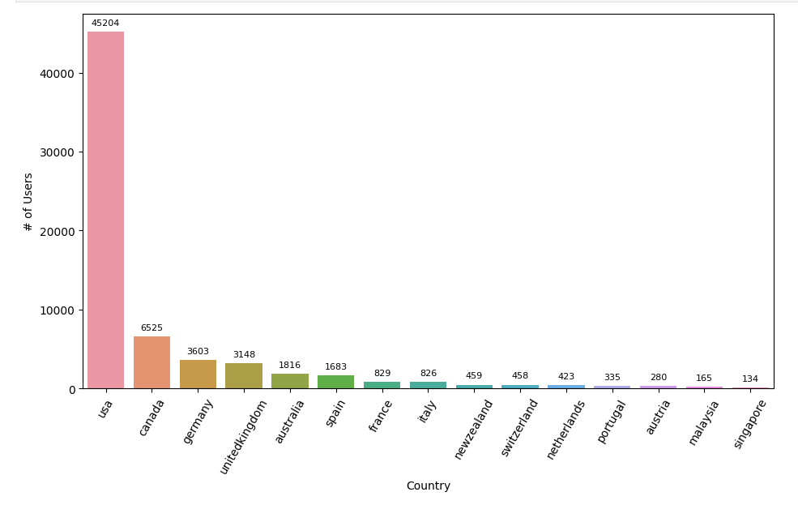
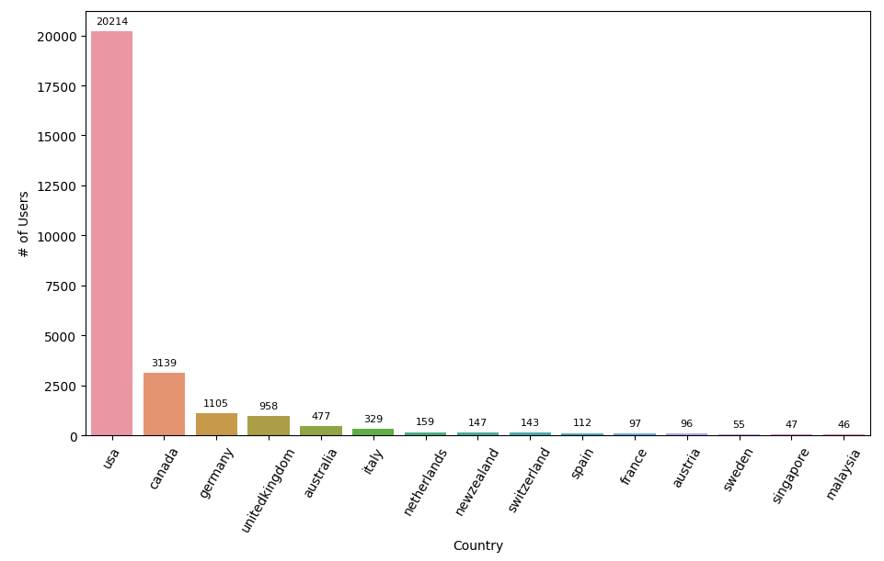
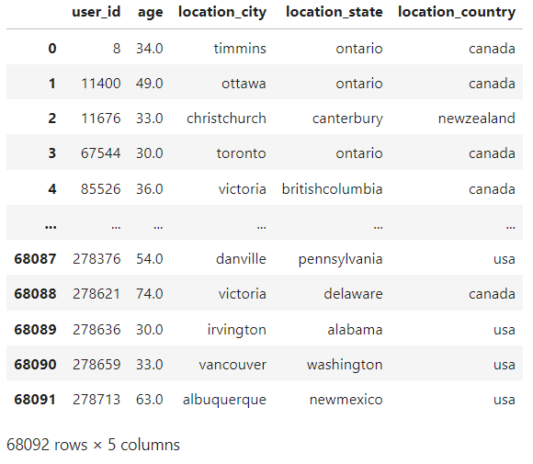
3.2 Data Preprocessing (1)
<Users>
<최종 Users Table>
<country별 user 분포>
<country별 age가 없는 user 분포>
=> 국가별 평균을 이용하기 보다는 원래 분포를 유지하며 랜덤 샘플링으로 보간

Slide 11
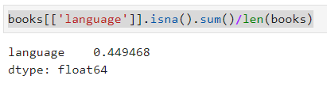
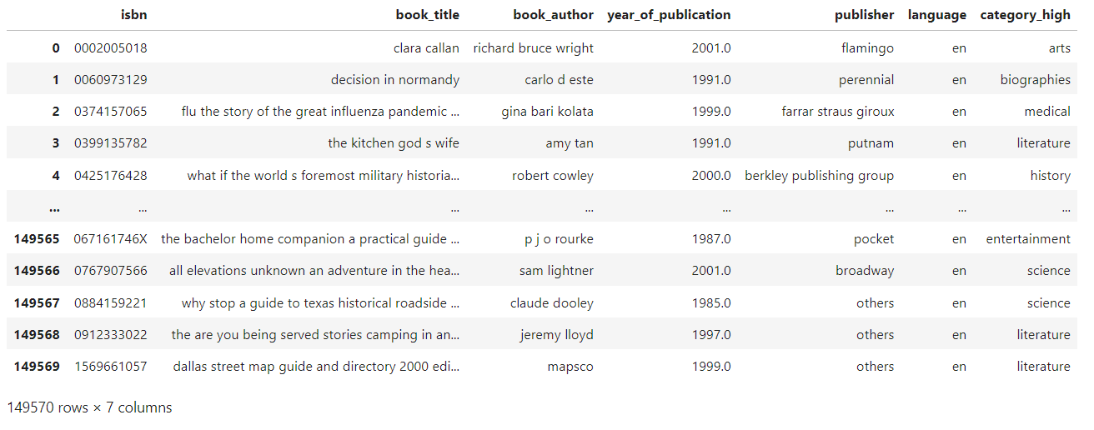
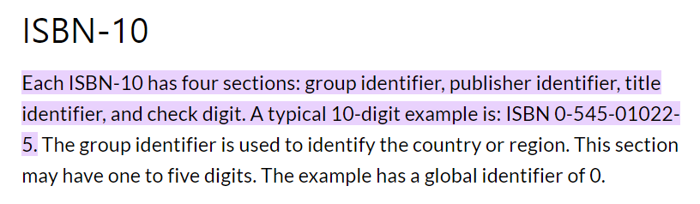
3.2 Data Preprocessing (1)
<Books>
<최종 Books Table>
Language의 경우 약 40%의 결측치 존재
책의 ISBN은 모두 10자리로 동일
ISBN은 4개의 부분으로 나눠짐
=> group-identifier를 이용하여 language 결측값을 채움

Slide 12
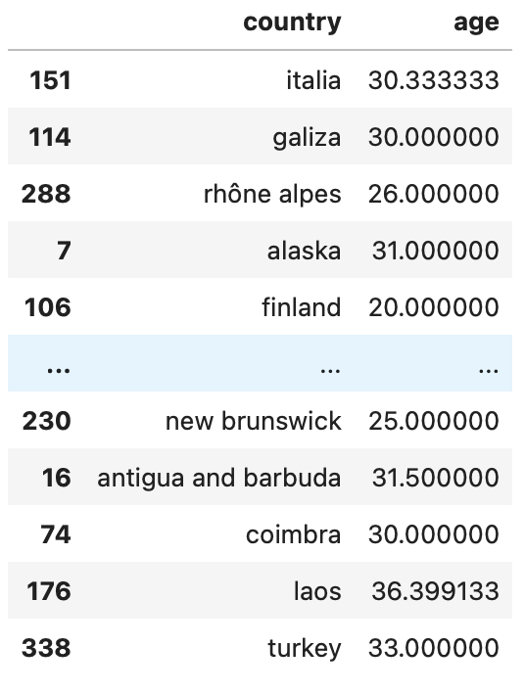
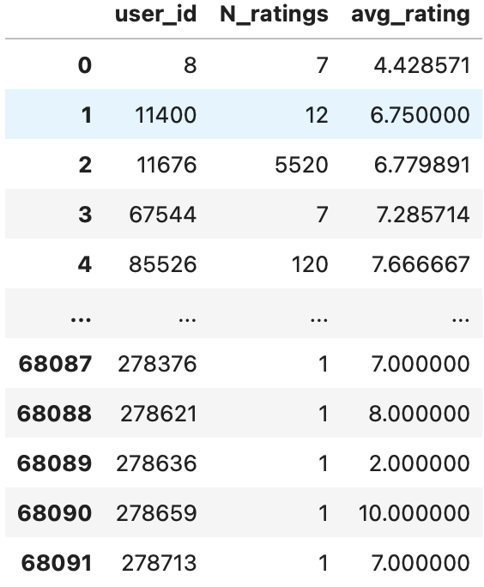
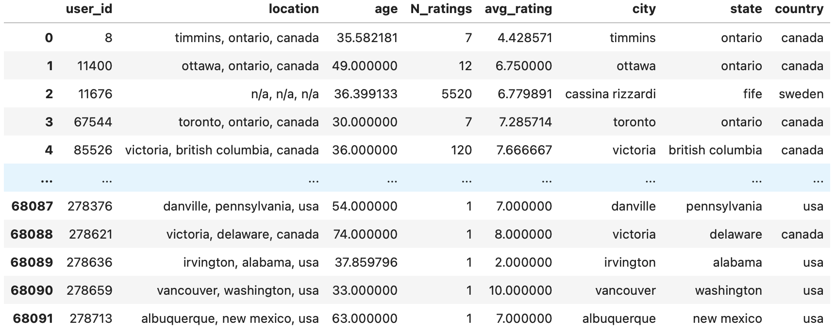
3.2 Data Preprocessing (2)
<Users>
<최종 Users Table>
Location을 분리하여 country 열 생성
Country별 age 평균을 계산
=> Age 평균으로 결측치 처리
train_ratings의 정보를 사용하여
각각의 user_id별 rating 횟수와
이때 매긴 평균 rating 계산

Slide 13
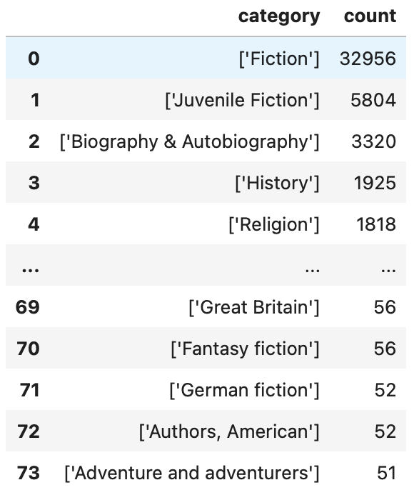
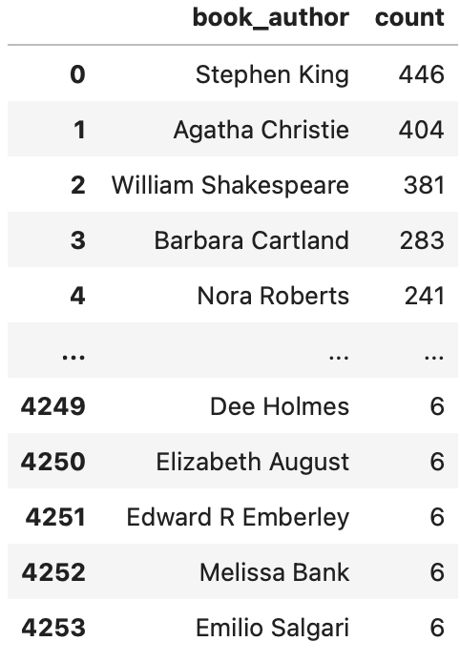
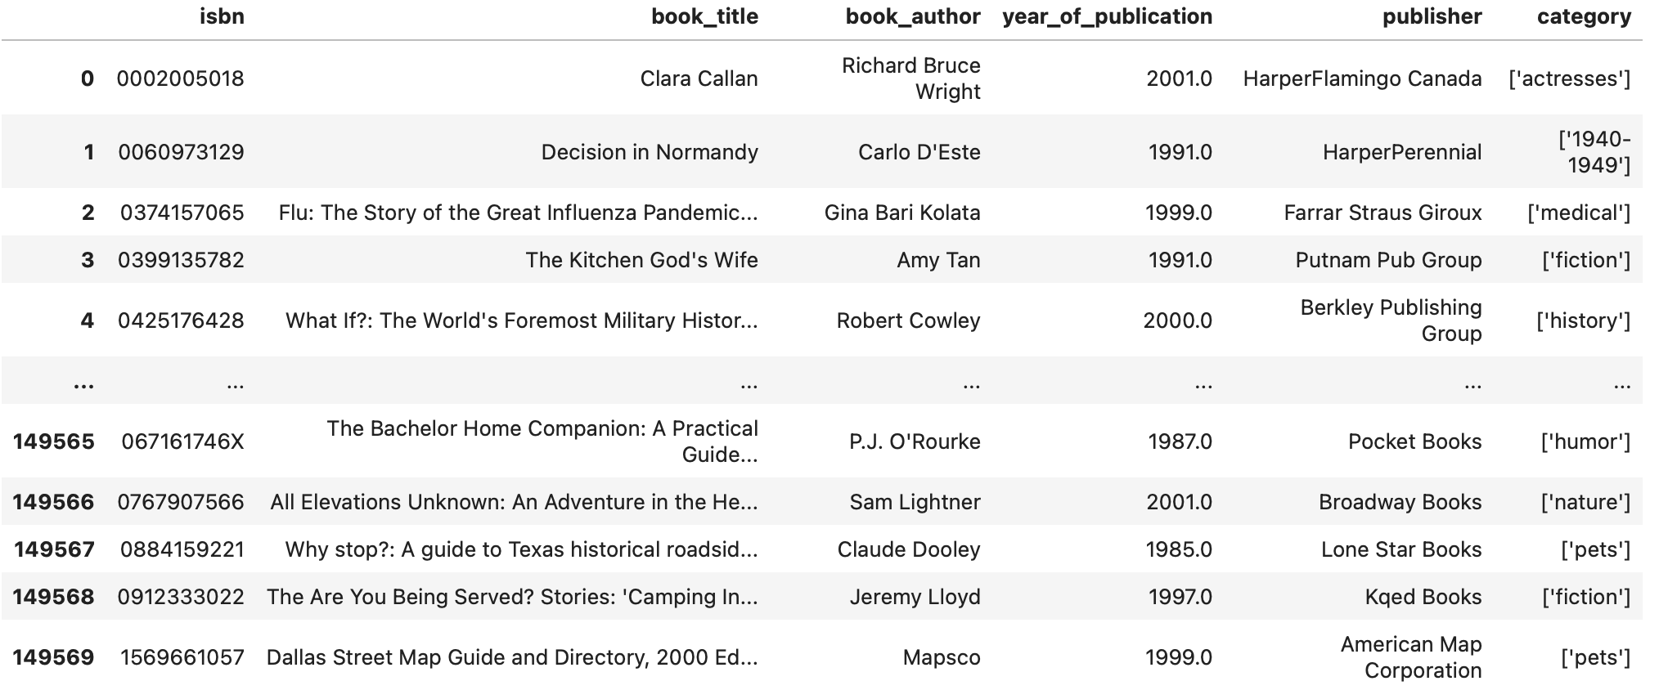
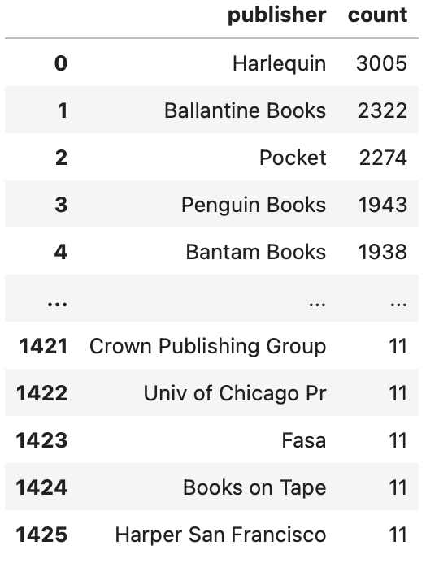
3.2 Data Preprocessing (2)
<Books>
<최종 Books Table>
50개 이상을 갖는 category
5개 이상을 갖는 author
10개 이상을 갖는 publisher
=> 이를 활용하여 랜덤하게 결측치, 피처 처리

Slide 14
4.1 K-Fold CV
Validation
Train
Train
Train
Train
Train
Validation
Train
Train
Train
5개의 Fold의
평균 RMSE 계산
Train
Train
Validation
Train
Train
Train
Train
Train
Validation
Train
=> Generalization 효과 기대 !
Train
Train
Train
Train
Validation
Training Fold
Validation Fold

Slide 15
4.2 Optuna - LGBM
Hyperparameter
Explanation
Range
Objective
최소화하려는 목적함수(지표)
RMSE 사용
Num_leaves
트리의 최대 leaf 개수
2 ~ 100 으로 설정
Learning_rate
학습률, 가중치 업데이트
0.0001 ~ 0.07 까지의 범위 설정
Subsample
학습할 데이터 샘플링 비율
0.5 ~ 1 까지의 범위 설정
N_estimators
트리의 개수
10 ~ 500 으로 설정
Max_depth
트리의 최대 깊이
3 ~ 10 로 설정
Reg_alpha
L1 정규화 강도
0 ~ 1 로 설정
Reg_lambda
L2 정규화 강도
0 ~ 1 로 설정
Min_child_samples
Leaf 노드의 필요한 최소 샘플 수
10 ~ 500 으로 설정

Slide 16
4.2 Optuna - CatBoost
Hyperparameter
Explanation
Range
Objective
최소화하려는 목적 함수(지표)
RMSE 사용
Cat_features
카테고리형 feature의 열
country , book_author , publisher , category …
Learning_rate
학습률, 가중치 업데이트
0.01 ~ 0.5 까지의 범위 설정
Baggin_temperature
Bagging 효과의 정도
0.01 ~ 100 까지의 범위 설정
N_estimators
트리의 개수
1000 ~ 10000으로 설정
Max_depth
트리의 최대 깊이
4 ~ 12로 설정
Random_strength
무작위성의 강도
0 ~ 100으로 설정
L2_leaf_reg
L2 정규화 강도
1e-8 ~ 3e-5로 설정
Min_child_samples
Leaf 노드의 필요한 최소 샘플 수
40 ~100으로 설정

Slide 17
4.3 Ensemble
Data 1
LGBM
Output 1
Soft Voting 방식으로 Ensemble 진행 !
Final Output
Data 2
CatBoost 1
Output 2
=> 8 : 1 : 1 로 최종 output ensemble
Data 3
CatBoost 2
Output 3

Slide 18
End of Document
Thank You.

Slide 19
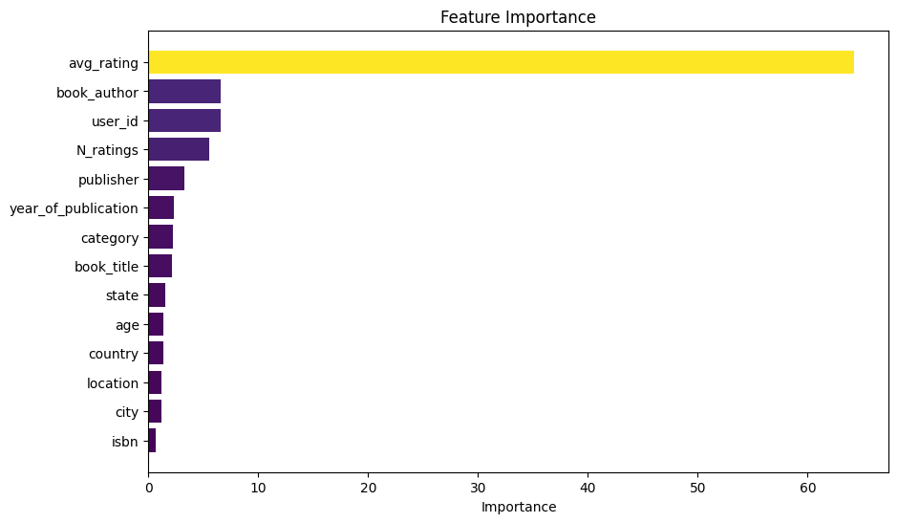
Backup – Books
Age Column
모든 column을 다 사용
Avg_rating은 매우 중요한 feature
Country가 city, state를 대변할 수 있다고 판단
Isbn이 book_title을 대변한다고 판단
City, state, location, book_title열 삭제 후 학습 진행

